Slide 1
物件導向期中Project Demo 借還書管理系統
指導老師：許弘駿
系級：醫資二
學號：104316224
姓名：吳岱燁

Slide 2
目錄
1.類別設計
2.功能設計
3.執行流程
4.製作感想

Slide 3
1.類別設計

Slide 4
類別設計 ： 會員
會員：
身分別為M
具有編號：可以和不同類別有同編號因為有身分別區分
名稱：可以用編號找也可以用名稱找 名稱可以相同只要會員的編號不同即可
進入時間
角色注意選項(會員<1無預借無未歸還2未歸還3有預借4需催繳)

Slide 5
類別設計 ： 書籍 CD
書籍：
身分別書籍為B CD為C
進入時間
角色注意選項(會員<1無預借無未歸還2未歸還3有預借4需催繳)
書籍光碟<1可藉2已借出3已預借4需催繳5珍藏

Slide 6
2.功能設計

Slide 7
功能設計 主功能
主功能設計：
1)新增會員圖書CD資料
2)刪除會員圖書CD資料
3)借閱還書(還款)催繳
4)修改會員資料
5)搜尋會員書籍CD
6)印出資料
-1)結束資料處理

Slide 8
功能設計 會員
新增：
判斷是否有會員重複編號
新增的預設為1 可借書權力
刪除：
可以用編號或是名稱去尋找刪除
會提出警告是否真的要刪除
搜尋：
可用名稱或編號去搜尋
找不到提出警告
修改：
可修改的只有名稱和進入年分
告知權利：
<1無預借無未歸還2未歸還3有預借4需催繳 顯示借的書為何

Slide 9
功能設計 書籍 光碟
新增：
判斷是否有同身分別重複編號
新增的預設為1 可借出權力
刪除：
可以用編號或是名稱去尋找刪除
會提出警告是否真的要刪除
搜尋：
可用名稱或編號去搜尋
找不到提出警告
告知權利：
1可借2已借出3已預借4需催繳5珍藏 會顯示借出對象

Slide 10
功能設計 借閱還書催繳還款
借書
可外借 需會員也是可借書或預借配對正確
未歸還需催繳 已預借配對不正確 珍藏為不能外借
還書
輸入要還書的人要還的書 配對正確可還書
配對不正確提出警告 書是誰的要還的書為何
催繳
配對正確 看超過幾天寄信到對方電子信箱 顯示罰錢金額

Slide 11
功能設計 檔案管理
開檔讀檔
存檔
結束後提出是否存檔

Slide 12
3.執行流程

Slide 13
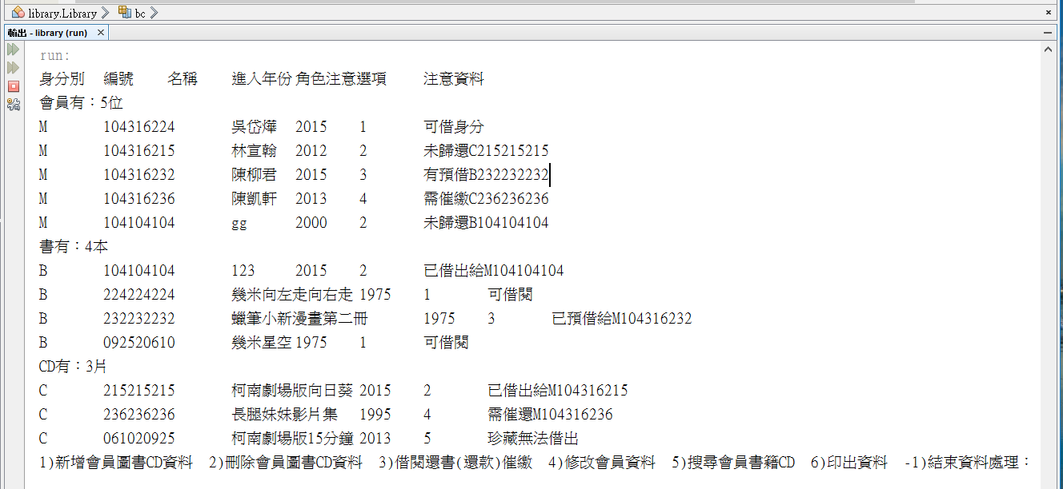
執行流程 原始資料和選項

Slide 14
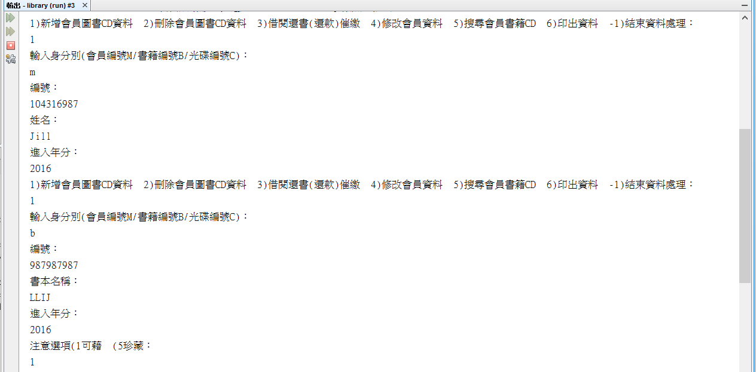
新增會員 新增書籍

Slide 15
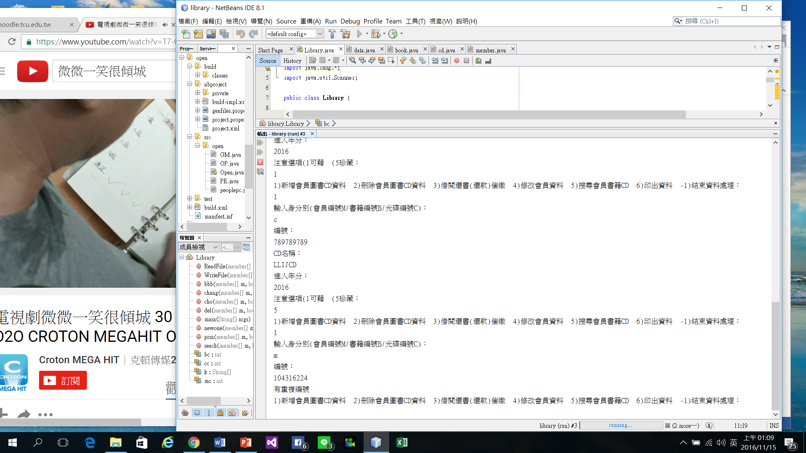
新增CD 新增重複(防呆)

Slide 16
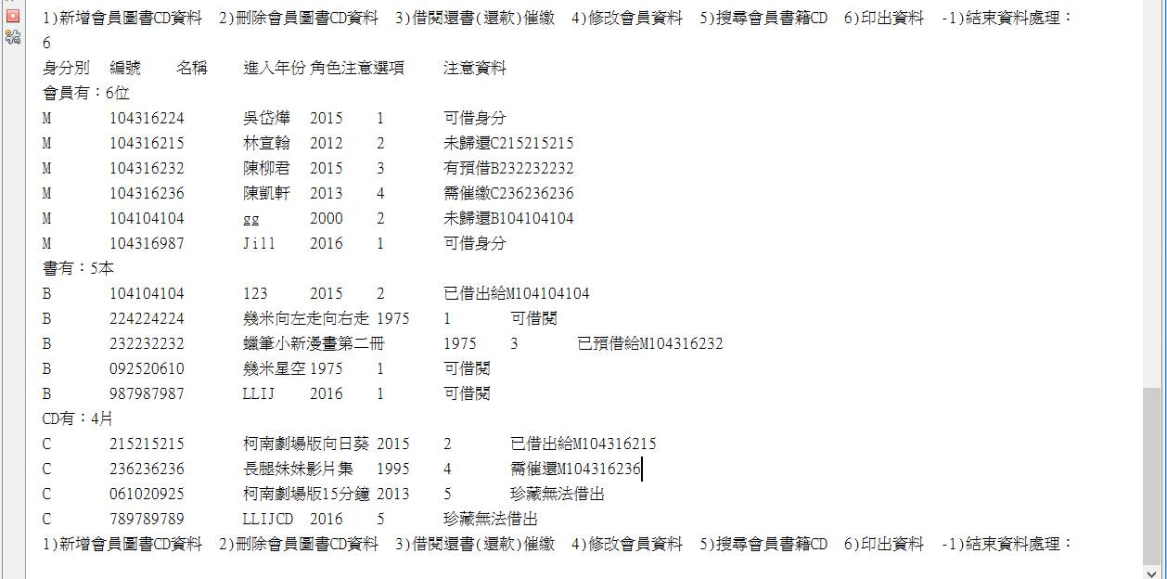
印出新增結果

Slide 17
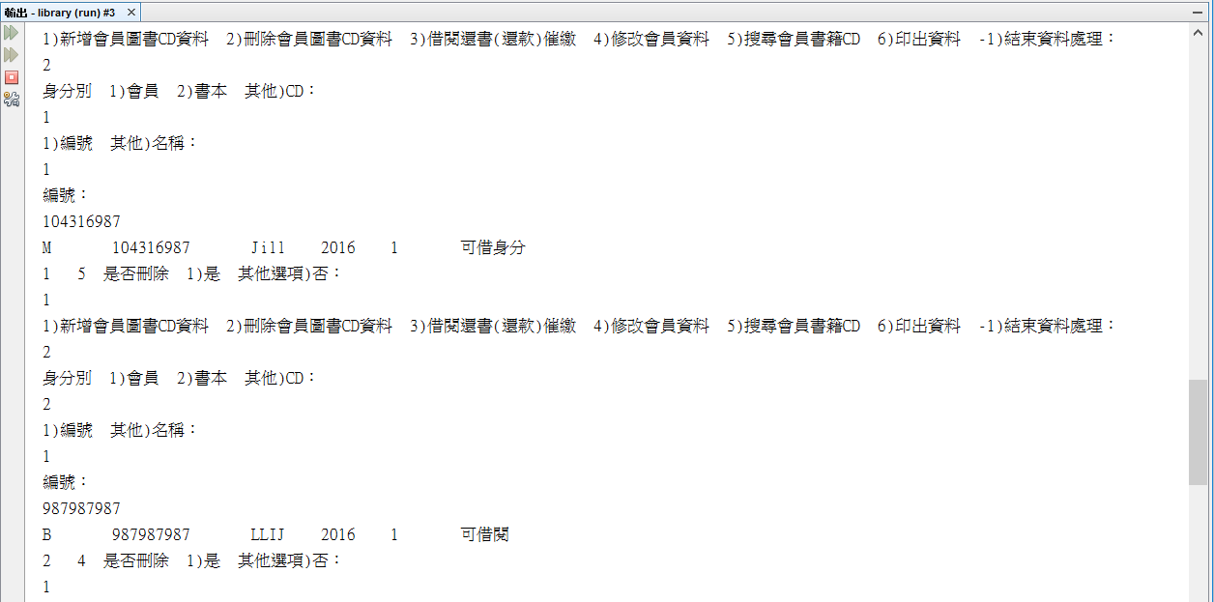
刪除 刪除會員 刪除書本

Slide 18
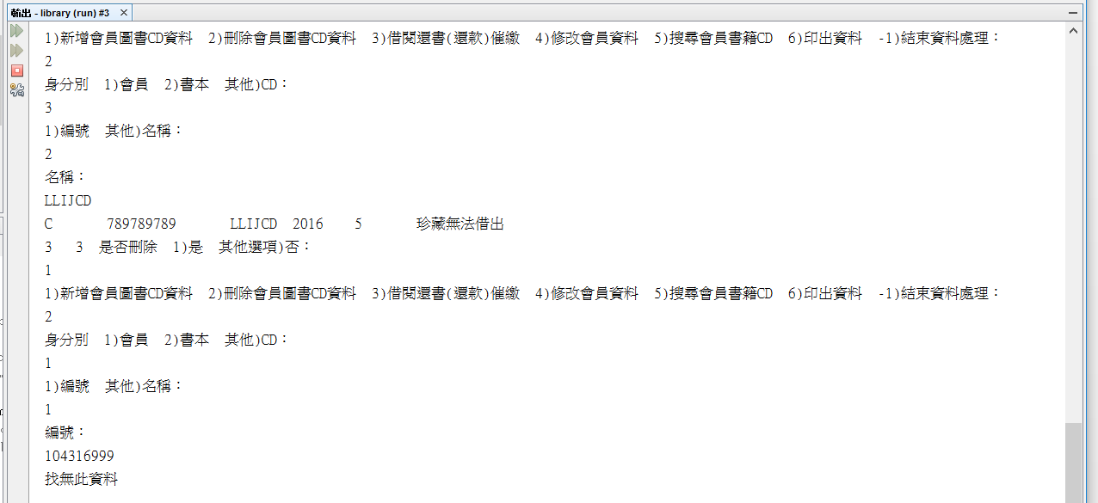
刪除CD 刪除沒有的東西(防呆)

Slide 19
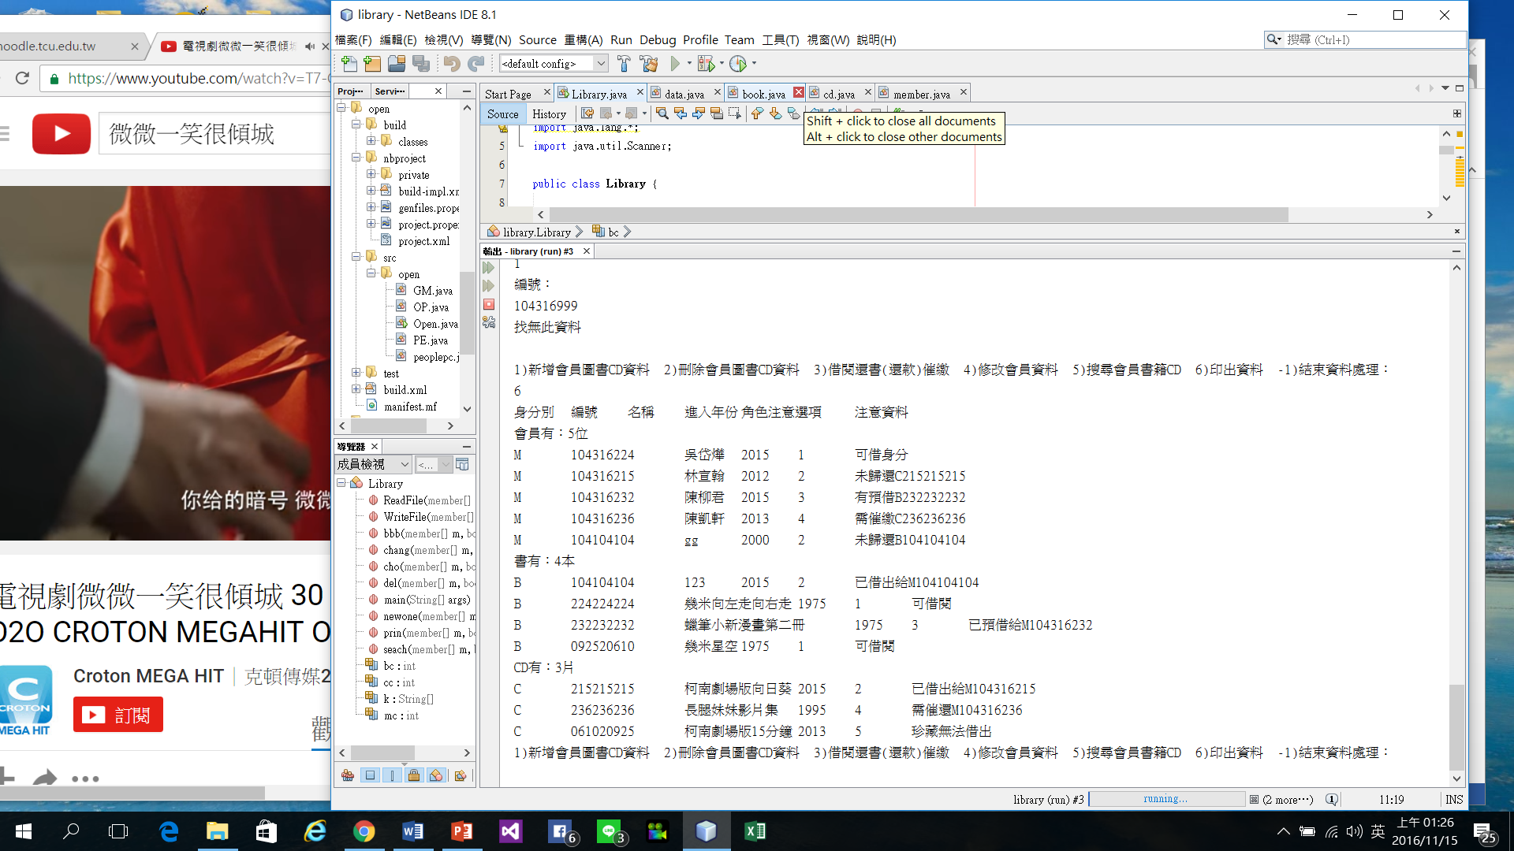
印出刪除後的結果

Slide 20
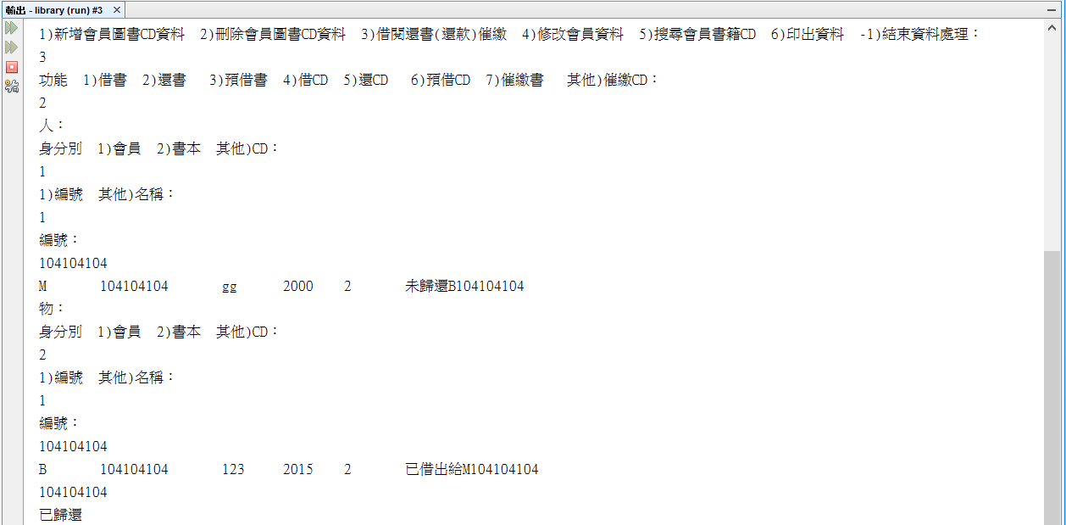
還書

Slide 21
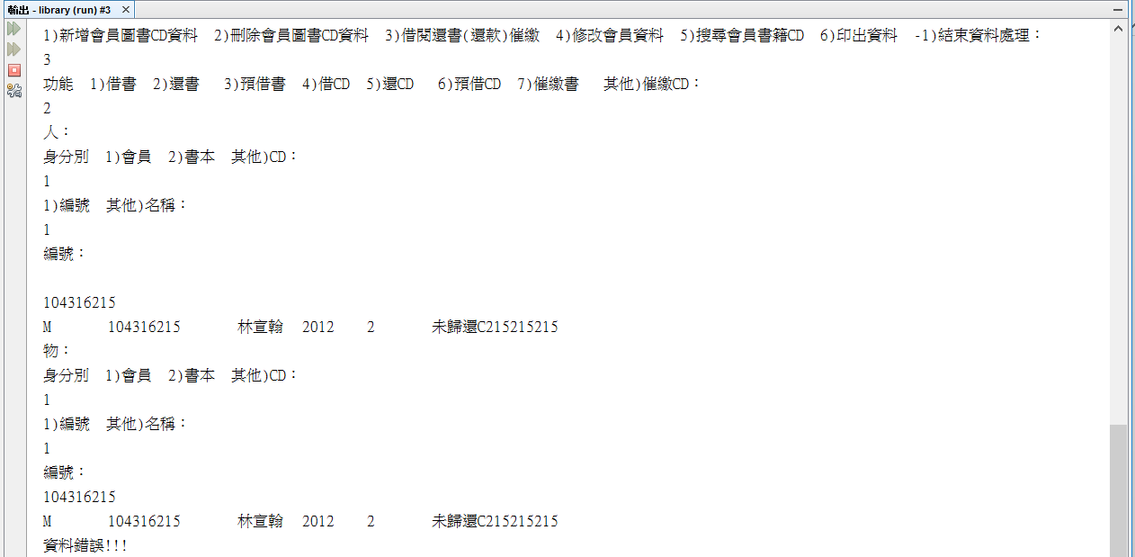
人還給圖書館人(防呆資料處理錯誤)

Slide 22
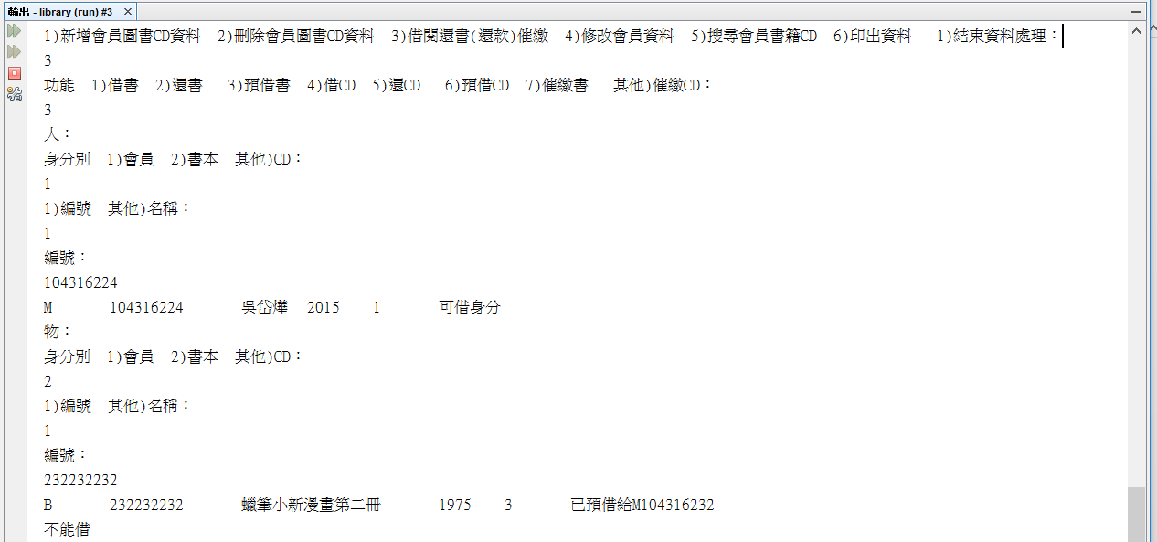
不能預借已經被借走或是預借的書籍

Slide 23
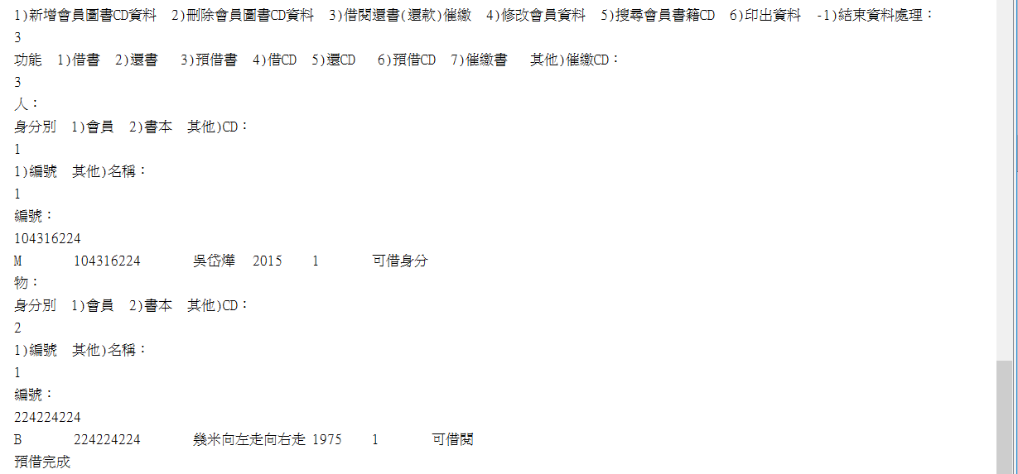
預借書籍

Slide 24
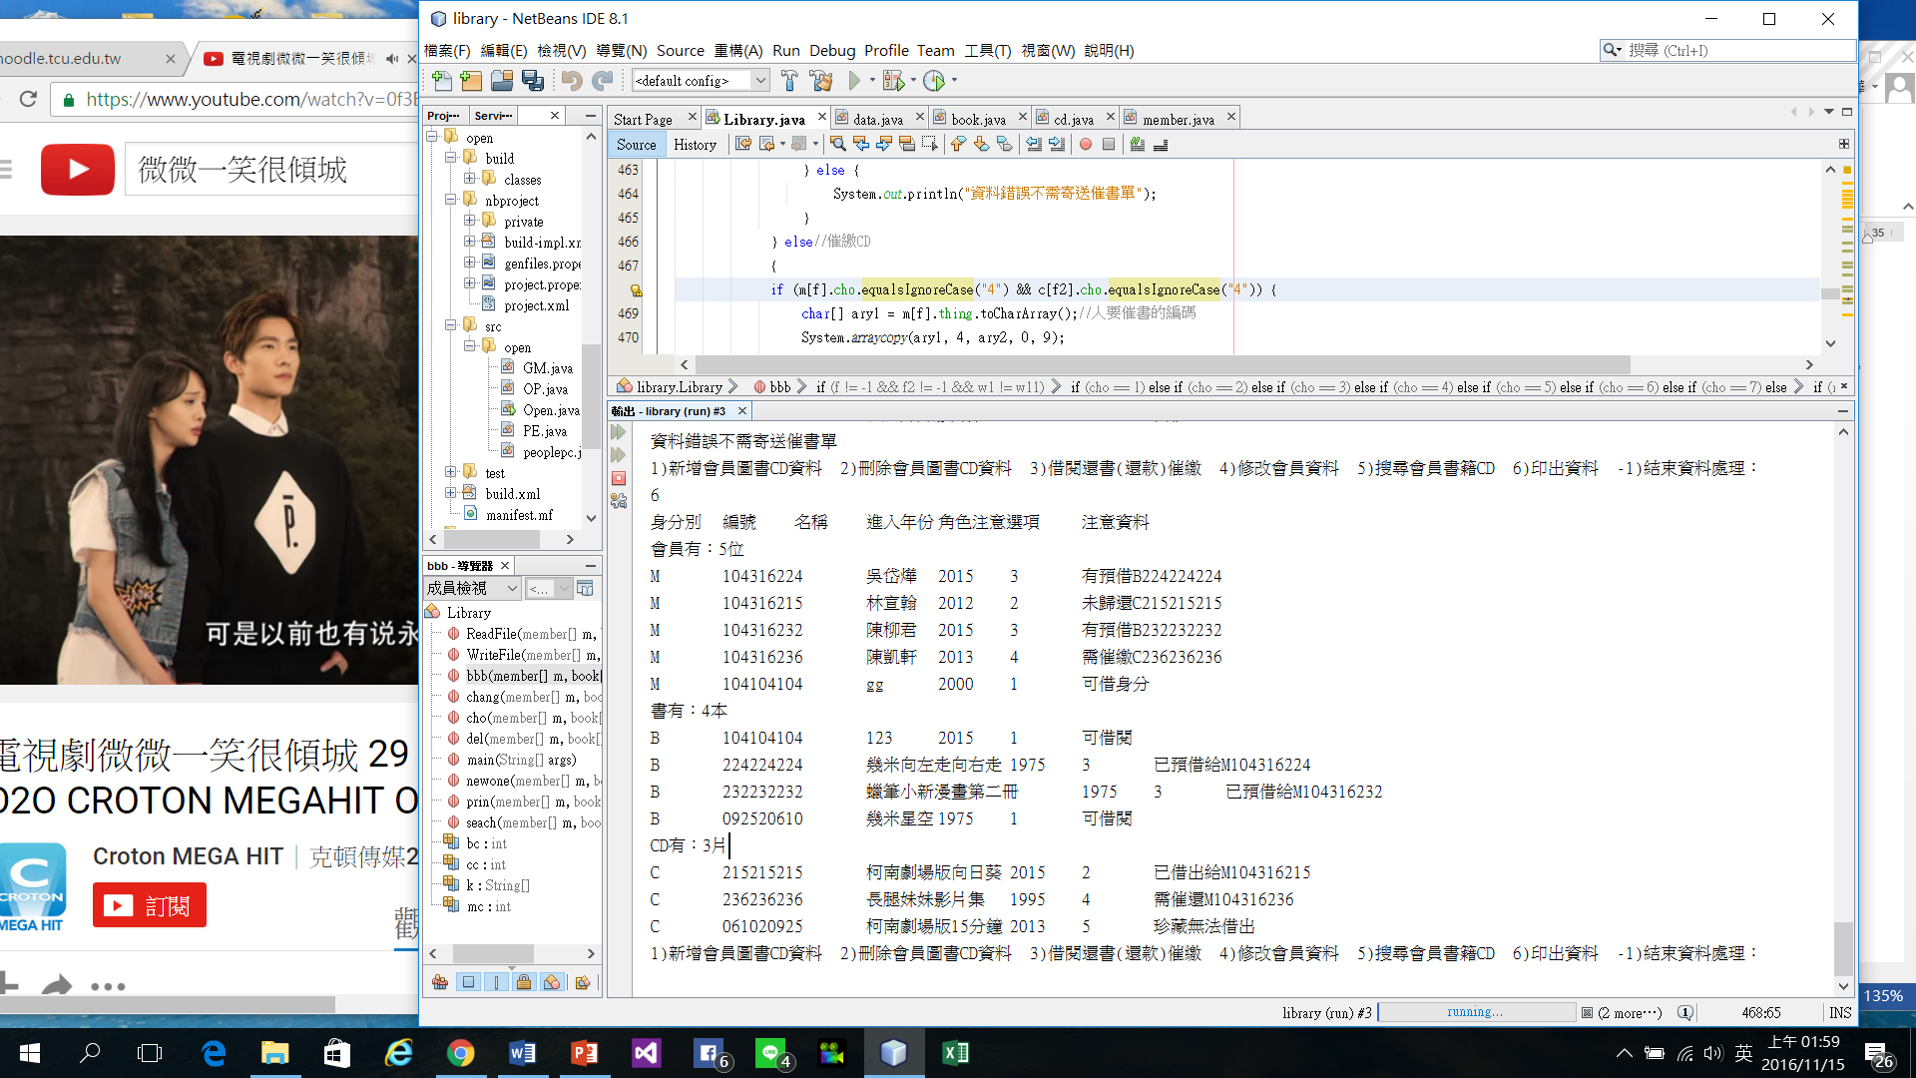
借還書預借結果印出

Slide 25
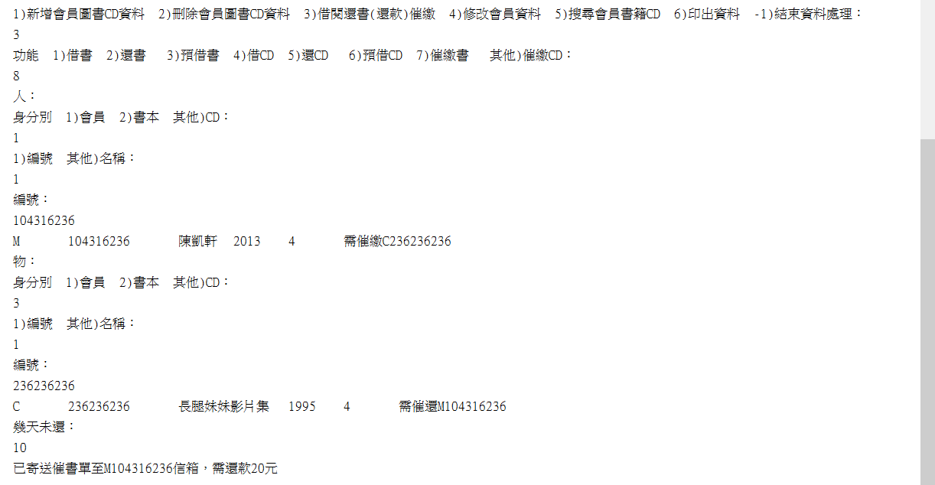
催繳 寄送催繳單 需還款金額

Slide 26
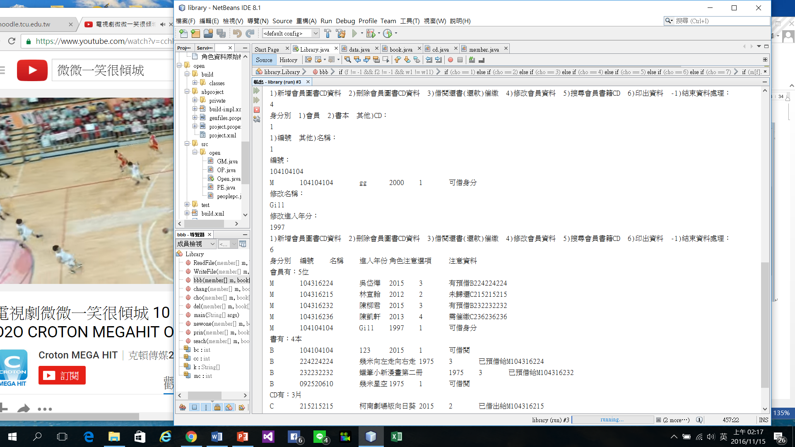
修改會員資料 印出修改後的資料

Slide 27
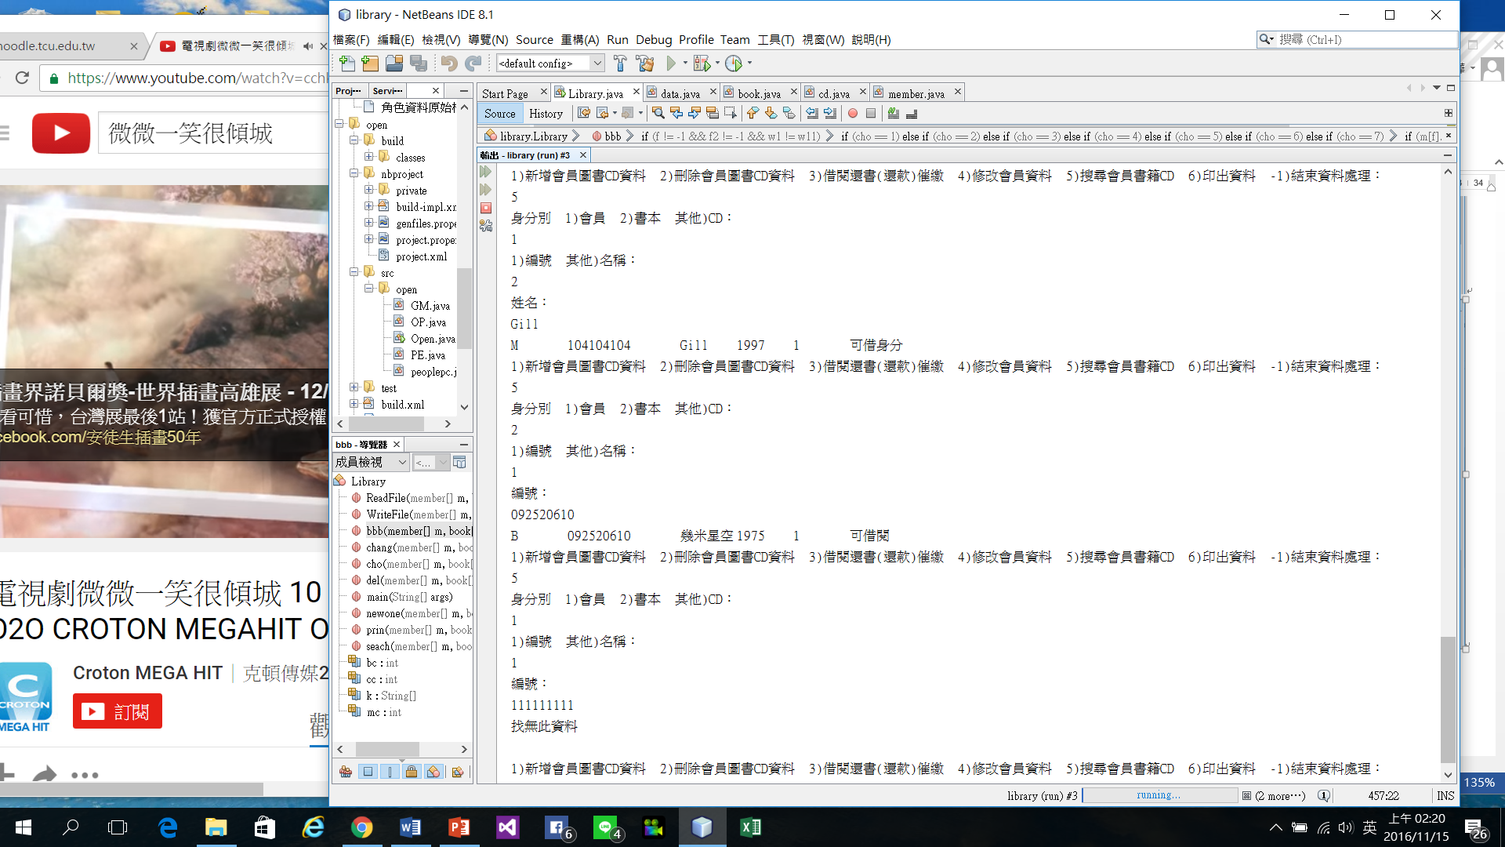
搜尋 可用編號或是名稱搜尋

Slide 28
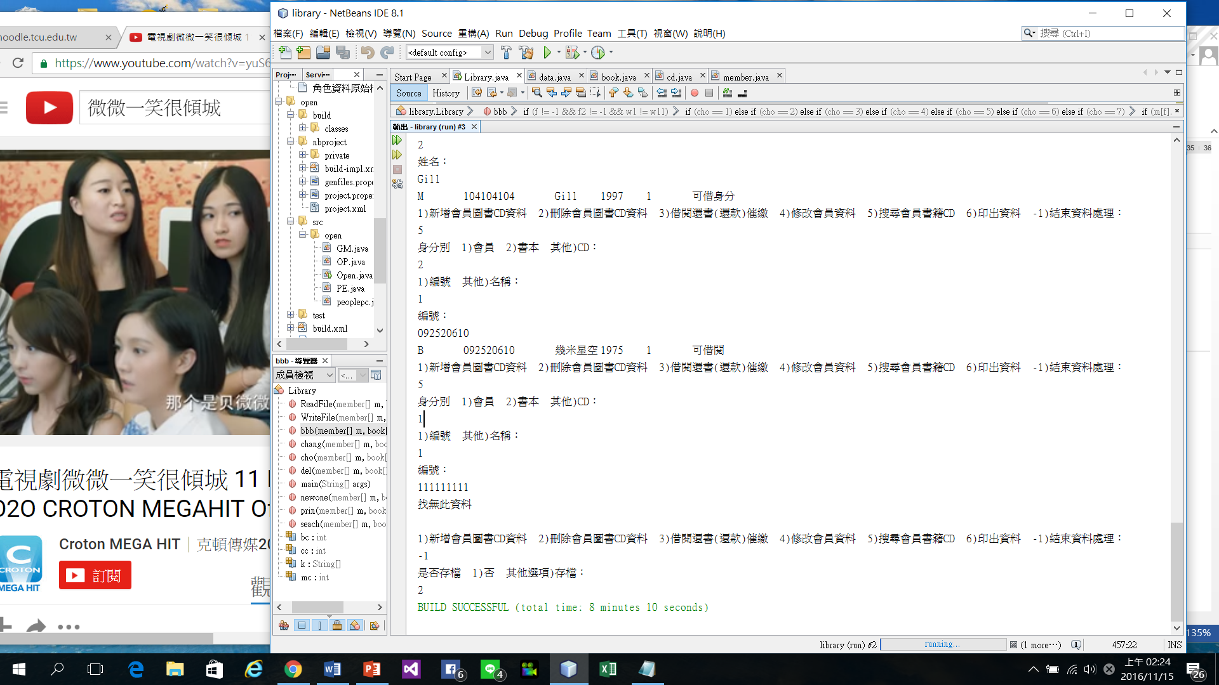
最後結束可決定是否存檔

Slide 29
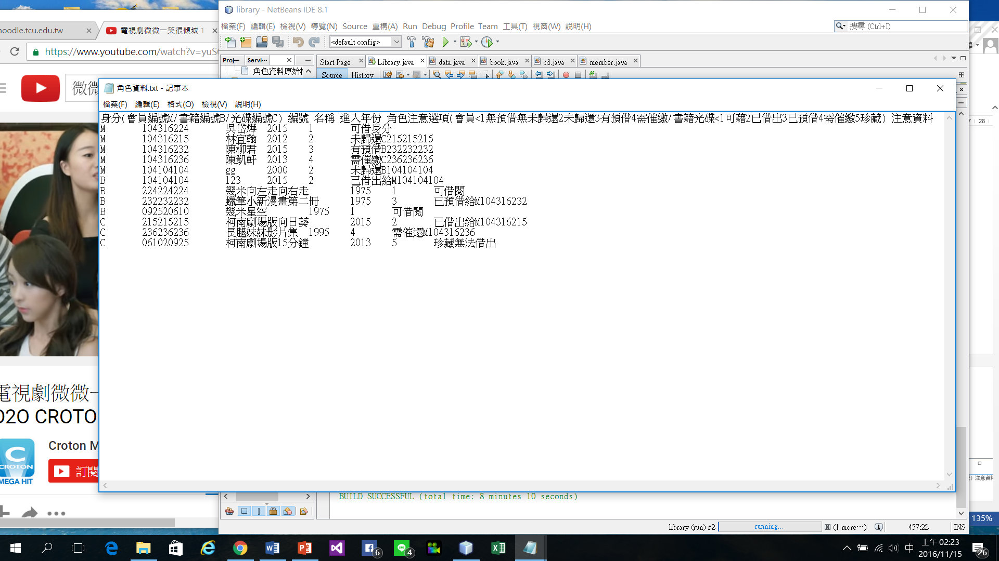
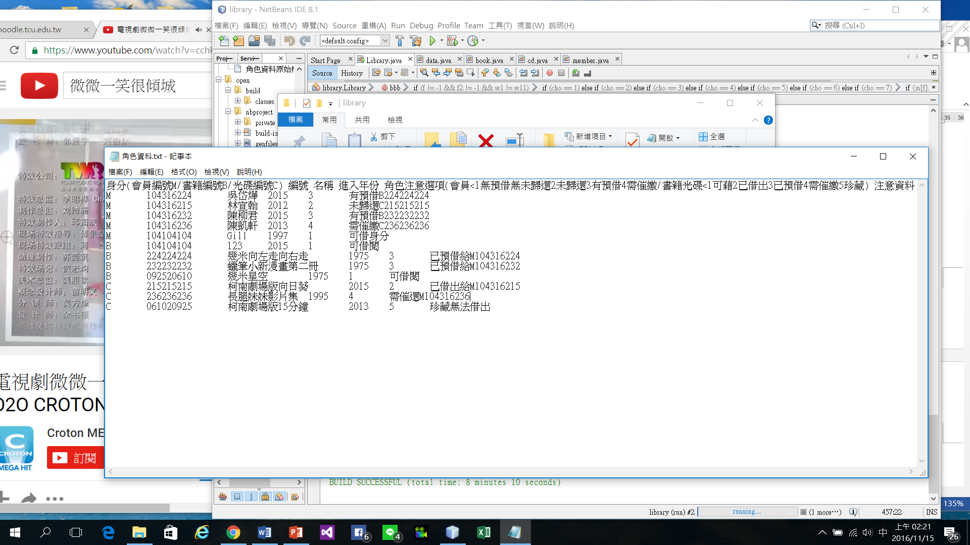
原始檔案 更改存檔後的檔案

Slide 30
4.製作感想

Slide 31
製作感想
想要越做越多功能
這種需要打較多東西的要先想流程圖才不會一次要改很多
想像自己是需求者 打爆自己的程式 讓程式更完美
程式碼太過冗長能再精簡
知識需更多 功能可以更加完善 例如時間

